Slide 1




FORM DAN PHP 1
Muttabik Fathul Lathief, S.Kom., M.Eng.
085643468896
moefala
Muttabik Fathul Lathief
muttabik.lathief@gmail.com

Slide 2
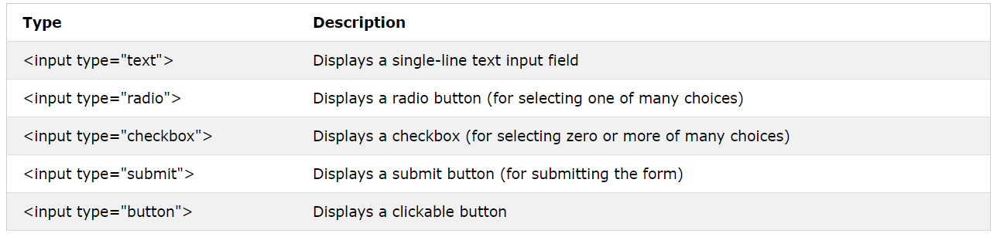
FORM
Form HTML digunakan untuk mengumpulkan input dari user
Input dari user biasanya dikirim ke server untuk diproses
The <form> Element : container yang memuat input elements. Kode input form ditulis diantara tag <form>…</form>
The <input> Element : elemen input yang paling sering digunakan dalam html, terdapat berbagai jenis tergantung kebutuhan.
<number>

Slide 3
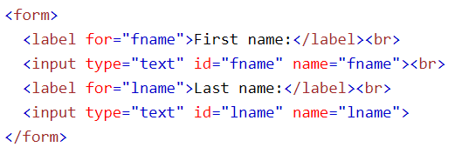
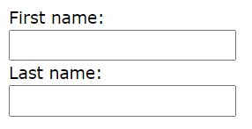
Contoh FORM
Type : untuk menentukan jenis form yang dipakai
Name : untuk memberikan nama variable yang menampung input
Tag <label> : mendefinisikan label untuk banyak elemen formulir.
Elemen <label> berguna untuk pengguna pembaca layar, karena pembaca layar akan membacakan label dengan lantang saat pengguna fokus pada elemen masukan.
Elemen <label> juga membantu pengguna yang kesulitan mengklik wilayah yang sangat kecil (seperti tombol radio atau kotak centang) - karena ketika pengguna mengklik teks di dalam elemen <label>, tombol radio / kotak centang akan berubah.
Atribut for dari tag <label> harus sama dengan atribut id dari elemen <input> untuk mengikatnya bersama.
<number>

Slide 4
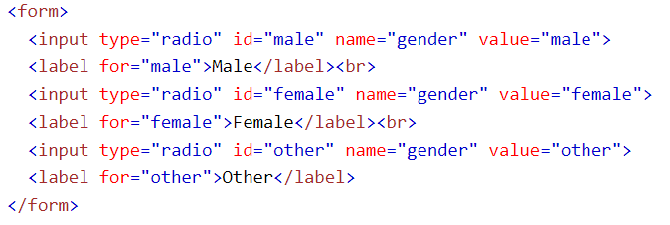

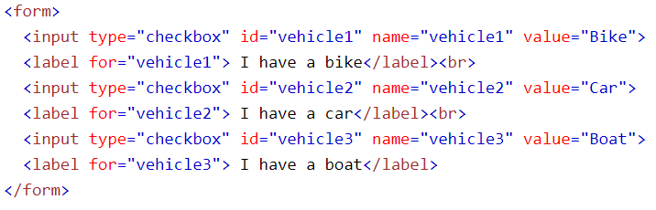

Contoh Radio Button dan Check Boxes
<number>

Slide 5
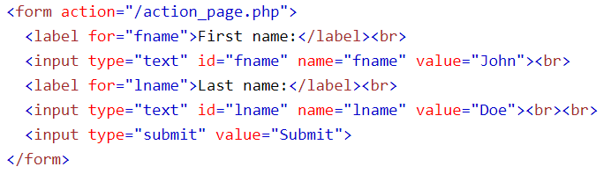
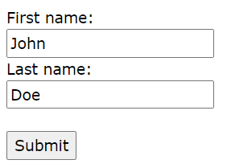
Submit Button
<Input type = "submit"> mendefinisikan tombol untuk mengirimkan data formulir ke penangan formulir.
Penangan formulir biasanya adalah file di server dengan skrip untuk memproses data masukan.
Penangan formulir ditentukan dalam atribut tindakan formulir
<number>

Slide 6
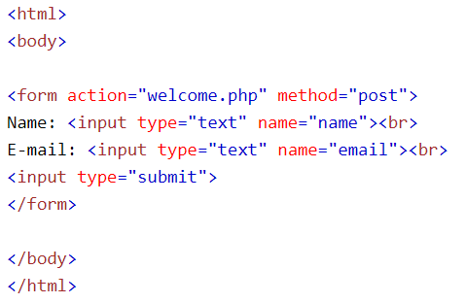
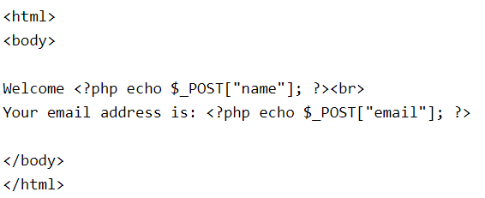
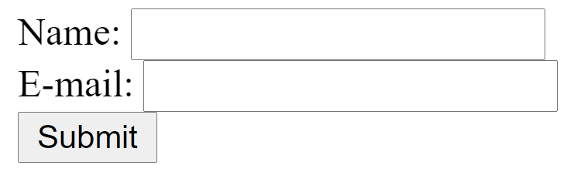

PHP dan FORM - POST
Ketika pengguna mengisi formulir di atas dan mengklik tombol submit, data formulir dikirim untuk diproses ke file PHP bernama "welcome.php". Data formulir dikirim dengan metode HTTP POST.
<number>

Slide 7
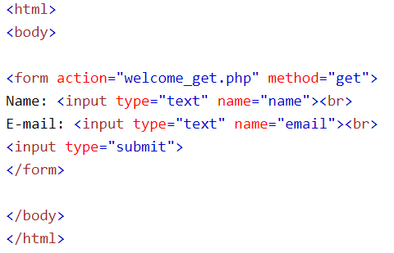
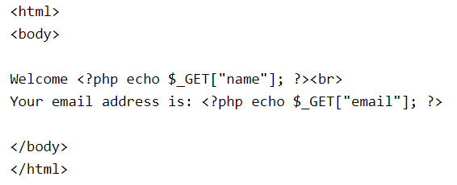
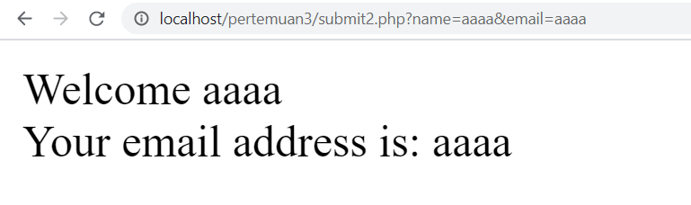
PHP dan FORM – GET
Data yang dimasukkan muncul di url.
<number>

Slide 8
GET vs POST
Baik GET dan POST membuat sebuah array (misalnya array (key1 => value1, key2 => value2, key3 => value3, ...)). Larik ini menampung pasangan kunci / nilai, di mana kunci adalah nama dari kontrol formulir dan nilai adalah data masukan dari pengguna.
Baik GET dan POST diperlakukan sebagai $ _GET dan $ _POST. Ini adalah superglobals, yang artinya selalu dapat diakses, apa pun cakupannya - dan Anda dapat mengaksesnya dari fungsi, kelas, atau file apa pun tanpa harus melakukan sesuatu yang khusus.
$ _GET adalah larik variabel yang diteruskan ke skrip saat ini melalui parameter URL.
$ _POST adalah larik variabel yang diteruskan ke skrip saat ini melalui metode HTTP POST.
<number>

Slide 9
Penggunaan GET
Informasi yang dikirim dari formulir dengan metode GET dapat dilihat oleh semua orang (semua nama dan nilai variabel ditampilkan di URL). GET juga memiliki batasan jumlah informasi yang akan dikirim. Batasannya sekitar 2000 karakter. Namun, karena variabel ditampilkan di URL, dimungkinkan untuk menandai halaman. Ini dapat berguna dalam beberapa kasus.
GET dapat digunakan untuk mengirim data non-sensitif.
Catatan: GET TIDAK PERNAH digunakan untuk mengirim sandi atau informasi sensitif lainnya!
<number>

Slide 10
Penggunaan POST
Informasi yang dikirim dari formulir dengan metode POST tidak terlihat oleh orang lain (semua nama / nilai disematkan di dalam isi permintaan HTTP) dan tidak memiliki batasan jumlah informasi yang akan dikirim.
Selain itu, POST mendukung fungsionalitas lanjutan seperti dukungan untuk input biner multi-bagian saat mengunggah file ke server.
Namun, karena variabel tidak ditampilkan di URL, tidak mungkin untuk menandai halaman.
<number>

Slide 11
Thank You

